Slide 1
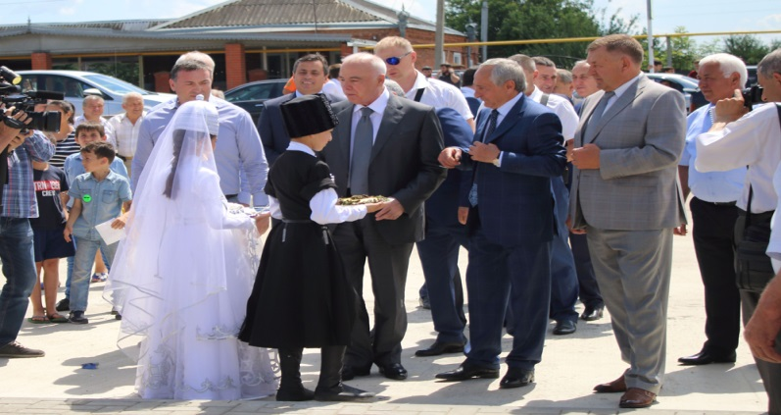
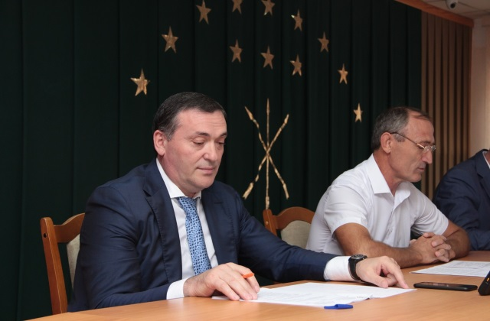
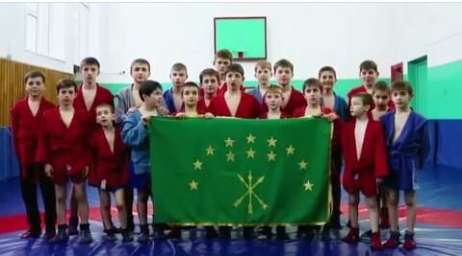
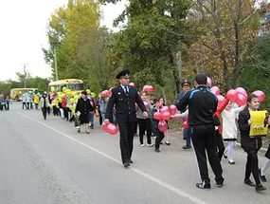

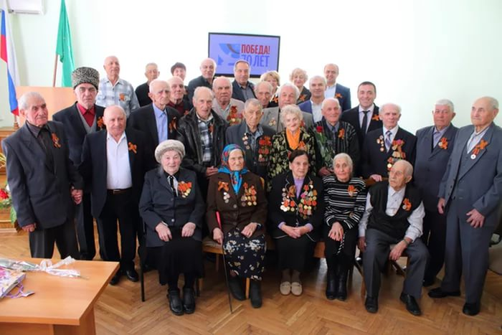
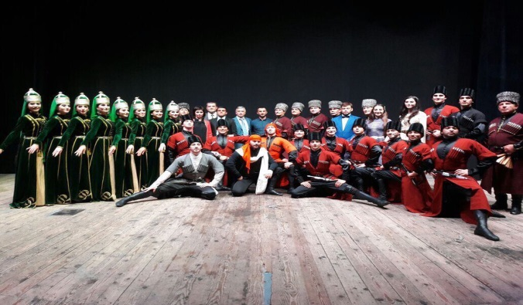
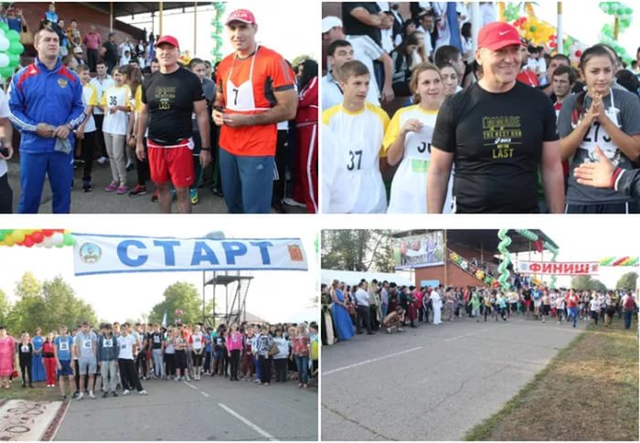
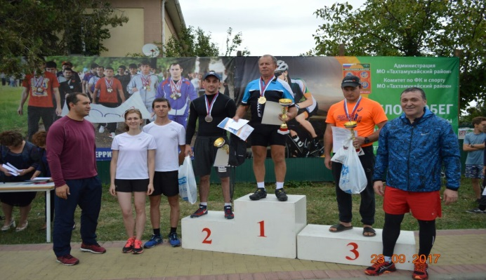
Бюджет для граждан
К решению о бюджете муниципального образования «Тахтамукайский район» на 2018 год и плановый период 2019 и 2020 годов №9 от 12.12.2018г.

Slide 2
СОДЕРЖАНИЕ:
Введение……………………………………………………………………………………………………………………………….………3
Основные показатели социально-экономического развития………………………………………….………..3
Стадии бюджета……………………………………………………………………………………………………………….……………4
Основные термины……………………………………………………………………………………………………….…………….…5
Основные параметры бюджета МО «Тахтамукайский район»……………………………….………………….6
Доходы бюджета МО «Тахтамукайский район»……………………………………………….…………………….7
Структура доходов ……………………………………………………………………………………………….………………….7-12
Межбюджетные трансферты. Распределение дотаций………………………………….………………...14-15
Муниципальный долг……………………………………………………………………………………………………………….…16
Расходы бюджета МО «Тахтамукайский район»…………………………………………………………….…..17
Динамика объема расходов бюджета ……..……………………………………………………………………………..17
Основные направления расходов бюджета……………………………………………………………………………...18
Распределение расходов бюджета…………………………………………………………………………….………..19-20
Соотношение программных и непрограммных расходов бюджета………………………………………..21
Перечень муниципальных программ……………………………………………………………………….…………..22-29
Перечень ведомственных программ…………………………………………………………………………….………30-31
Общественно-значимые проекты……………………………………………………………………………………….………32
Объем социальных расходов бюджета………………………………………………………………………………………33
Информация о расходах бюджета с учетом интересов целевых групп…………………………………34
Глоссарий…………………………………………………………………………………………………………………………...….35-45

Slide 3
ОСНОВНЫЕ ПОКАЗАТЕЛИ СОЦИАЛЬНО-ЭКОНОМИЧЕСКОГО РАЗВИТИЯ МО «ТАХТАМУКАЙСКИЙ РАЙОН»
Наименование | Факт | Оценка | Прогноз 2018 год |  | Удельный вес отрасли ,% |  | Отклонение |  | Рост объемов прозводства за счет цены и количества, %
 | 2016 | 2017 |  |  |  |  | прогноза от оценки ,
 | год | год |  |  |  |  | тыс. руб.
 |  |  | 1-й вариант | 2-й вариант | 1-й вариант | 2-й вариант | 1-й вариант | 2-й вариант | 1-й вариант | 2-й вариант
Строительство | 5325600 | 5389507,2 | 5475739,3 | 5486518,3 | 7,55 | 7,50 | 86232,1 | 97011,1 | 100,29 | 100,74
Промышленность | 13053488 | 13818099 | 14446614 | 14554106 | 19,93 | 19,90 | 628515 | 736007 | 104,31 | 105,24
Транспорт | 8500 | 8700 | 8800 | 8900 | 0,01 | 0,01 | 100 | 200 | 101,15 | 102,3
Связь | 46892 | 44566 | 45032 | 45032 | 0,06 | 0,06 | 466 | 466 | 101,05 | 101,05
Торговля | 46320360 | 48369020 | 50354080 | 50861960 | 69,47 | 69,54 | 1985060 | 2492940 | 108,95 | 109,93
Сельское хозяйство | 189600 | 191300 | 192500 | 193800 | 0,27 | 0,26 | 1200 | 2500 | 101,61 | 102,76
Прочие виды деятельности | 1765500 | 1862790 | 1957420 | 1987900 | 2,70 | 2,72 | 94630 | 125110 | 104 | 104,91
ВСЕГО: | 66709940 | 69683982,2 | 72480185,3 | 73138216,3 | 100 | 100 | 2796203,1 | 3454234,1 | 107,2 | 108,12
в т. ч.
Оборот малых предприятий, тыс. руб. | 14671068 | 16108816 | 16841758 | 17200667 |  |  | 732942 | 1091851 | 108,36 | 108,61
Инвестиции | 1353,6 | 2041,6 | 2045 | 2108,9 |  |  | 3,4 | 67,3 | 10,84 | 10,9
в основной капитал ,млн. руб.
ВЭД, млн. долл. США | 0,071 | 0,076 | 0,081 | 0,082 |  |  | 0,005 | 0,004 | 106,58 | 105,26
ФОТ, тыс. руб. | 4918841,6 | 4943815,3 | 4976459,5 | 4982654,2 |  |  | 32644,2 | 38838,9 | 101,94 | 102,37
Численность, всего по району, чел. | 81488 | 81895 | 82387 | 82469 |  |  | 492 | 574 | 103,88 | 103,88
Среднесписочная численность по полному кругу предприятий и организаций , чел. | 14776,0 | 14993,0 | 15097,0 | 15097,0 |  |  | 104,0 | 104,0 | 99,37 | 99,37

Slide 4
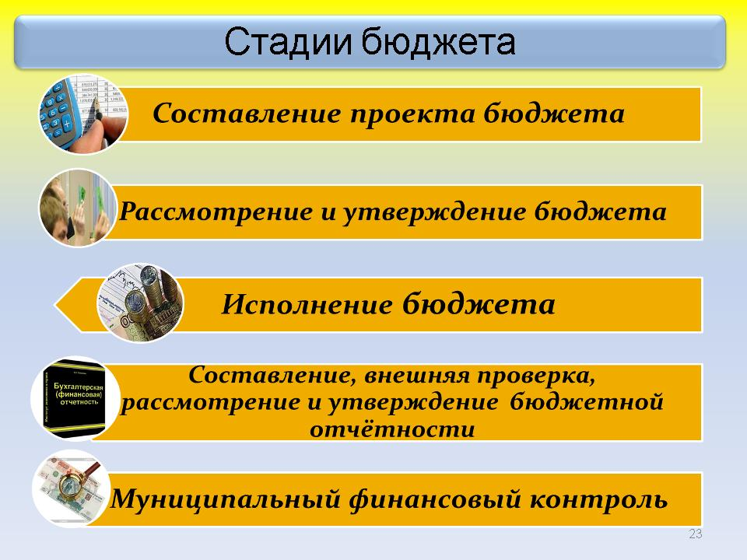

Slide 5
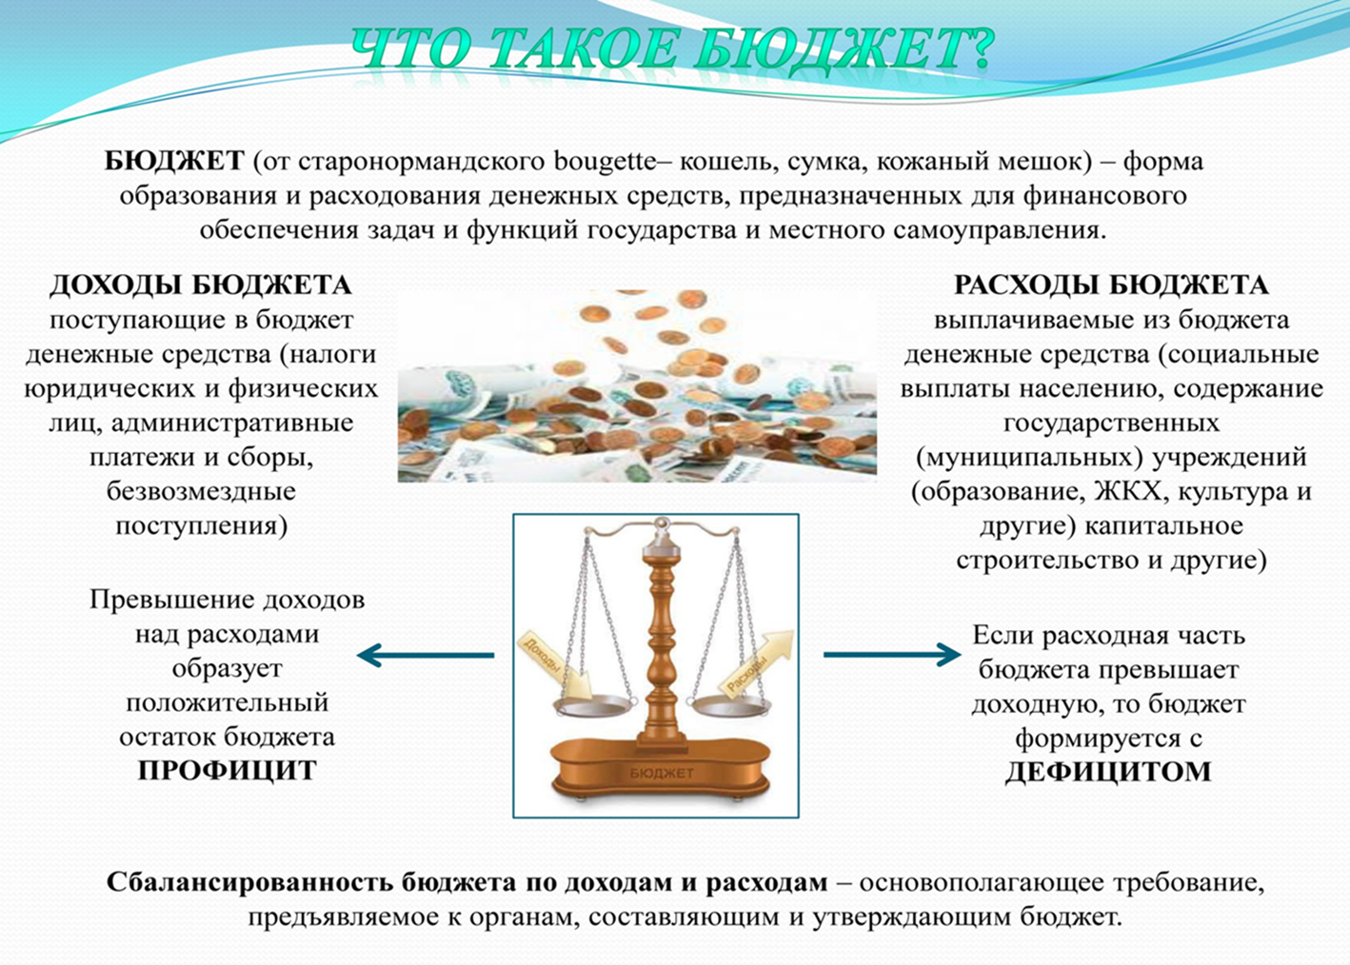

Slide 6
Доходы (т.р.) 1 498 525,0 963 278,0 974 329,0
Расходы (т.р.) 1 519 231,0 973 790,0 984 809,0
Дефицит (т.р.) 20 706,0 10 512,0 10 480,0
Справочно: для сопоставимости показателей данные приведены на начало финансового года
Основные параметры бюджета муниципального образования «Тахтамукайский район»

Slide 8
Из каких поступлений формируется доходная часть бюджета муниципального образования «Тахтамукайский район»
Доходы бюджета – поступающие в бюджет денежные средства
Налоговые и неналоговые доходы
Налоговые доходы – доходы от предусмотренных законодательством РФ федеральных налогов и сборов, в том числе от налогов, предусмотренных специальными налоговыми режимами, и законодательством РА
Неналоговые доходы –платежи, которые включают в себя возмездные операции от прямого предоставления государством в пользование имущества и природных ресурсов, от различного вида услуг, а также платежи в виде штрафов или иных санкций за нарушение законодательства
Безвозмездные поступления
Поступающие в бюджет денежные средства на безвозвратной и безвозмездной основе из федерального бюджета (межбюджетные трансферты в виде дотаций, субсидий, субвенций), а также перечисления от физических и юридических лиц

Slide 9
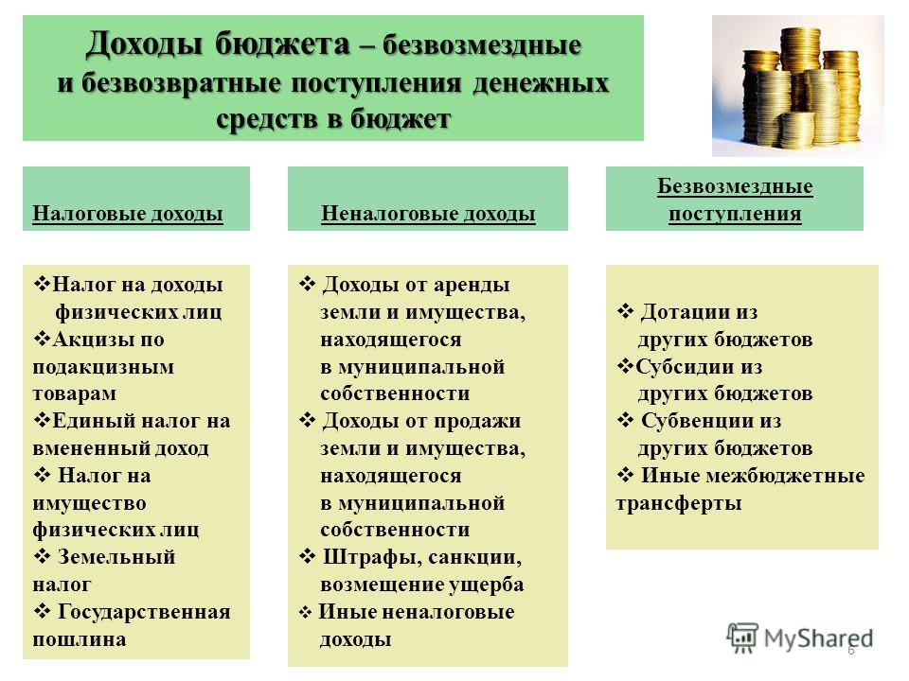


Slide 10
Структура доходов бюджета МО «Тахтамукайский район» (2016-2020 гг.)

Slide 11
Структура налоговых доходов в проекте бюджета МО «Тахтамукайский район» на 2018 год

Slide 12
Безвозмездные поступления из республиканского бюджета
Все жители России являются гражданами своей страны и должны иметь равный доступ к услугам. Именно поэтому существует система межбюджетных отношений – это отношения между органами государственной власти РФ, органами государственной власти субъектов РФ и органами местного самоуправления, связанные и формированием и исполнением соответствующих бюджетов. В рамках этих отношений распределяются финансовые потоки, при которых субъекты с низкими доходами получают межбюджетную помощь от вышестоящих бюджетов.
Структура безвозмездных поступлений из республиканского бюджета в бюджете МО «Тахтамукайский район» на 2018-2020 гг. (тыс.руб.)

Slide 13

КРУПНЕЙШИЕ НАЛОГОПЛАТЕЛЬЩИКИ В ТАХТАМУКАЙСКОМ РАЙОНЕ
ООО «Новые технологии»
ООО «Дом БытХим»
ООО«Пластиктрейд»
ООО «Новатек»
ООО «Окна – Гарант»
ООО «Леруа-Мерлен»
ООО «Мебельная фабрика «ИВНА»
ООО Автоцентр «Юг-Авто»
ООО «ИКЕА-МОС»

Slide 14
Межбюджетные трансферты – средства, предоставляемые одним бюджетом бюджетной системы Российской федерации другому бюджетному бюджетной системы Российской Федерации.
Межбюджетные трансферты из бюджета МО «Тахтамукайский район» в бюджеты поселений в 2018 году составят (тыс.руб.)

Slide 15
РАСПРЕДЕЛЕНИЕ ДОТАЦИЙ НА ВЫРАВНИВАНИЕ БЮДЖЕТНОЙ ОБЕСПЕЧЕННОСТИ ПОСЕЛЕНИЙ ИЗ ФОНДА ФИНАНСОВОЙ ПОДДЕРЖКИ ПОСЕЛЕНИЙ МУНИЦИПАЛЬНОГО ОБРАЗОВАНИЯ «ТАХТАМУКАЙСКИЙ РАЙОН» НА 2018 ГОД
Наименование | Сумма (тыс.руб.)
Яблоновское городское поселение | 2 809
Энемское городское поселение | 4 430
Тахтамукайское сельское поселение | 1 425
Старобжегокайское сельское поселение | 498
Афипсипское сельское поселение | 398
Шенджийское сельское поселение | 161
Козетское сельское поселение | 168
ВСЕГО: | 9 889

Slide 16
МУНИЦИПАЛЬНЫЙ ДОЛГ
Муниципальный долг - обязательства, возникающие из муниципальных заимствований, гарантий по обязательствам третьих лиц, другие обязательства в соответствии с видами долговых обязательств, установленными Бюджетным Кодексом РФ, принятые на себя муниципальным образованием.
Предельный объем муниципального долга позволяет регулировать его объем. Предельный объем муниципального долга не может превышать объем доходов соответствующего бюджета без учета финансовой помощи из бюджетов других уровней бюджетной системы. Решением о местном бюджете устанавливается верхний предел муниципального долга по состоянию на 1 января года, следующего очередным финансовым годом (очередным финансовым годом и каждым годом планового периода), представляющий собой расчетный показатель, с указанием в том числе верхнего предела долга по муниципальным гарантиям.
НАИМЕНОВАНИЕ | 1 января 2019г. | 1 января 2020г. | 1 января 2021г.
Муниципальный долг | 0 | 0 | 0
Верхний предел муниципального долга | 260 710 руб. | 269 161 руб. | 276 712 руб.

Slide 17
ДИНАМИКА ОБЪЕМА РАСХОДОВ В БЮДЖЕТЕ МО «ТАХТАМУКАЙСКИЙ РАЙОН» НА 2018-2020 ГГ.
984 809 т.р.
973 790 т.р.

Slide 18
Основные направления расходов в бюджете МО «Тахтамукайский район» на 2018 г. (тыс.руб.)

Slide 19
Распределение расходов в бюджете МО «Тахтамукайский район» на 2018 год на плановый период 2019-2020 гг. по разделам и подразделам классификаций расходов бюджетов Российской Федерации (тыс.руб.)
Наименование | Раздел | Подраздел | 2018 г. | 2019 г. | 2020 г.
ОБЩЕГОСУДАРСТВЕННЫЕ ВОПРОСЫ | 01 | 00 | 146 439 | 146 442 | 157 135
Функционирование высшего должностного лица МО | 01 | 02 | 1 340 | 1 352 | 1 355
Функц-ние законодательных (представительных)лиц МО | 01 | 03 | 5 429 | 5 341 | 5 481
Функционирование органов местной администрации | 01 | 04 | 71 604 | 72 446 | 73 161
Обеспечение деятельности финансовых, налоговых и таможенных органов и органов надзора | 01 | 06 | 17 682 | 17 840 | 18 074
Обеспечение проведения референдумов и выборов | 01 | 07 | 20 | - | -
Резервные фонды | 01 | 11 | 15950 | 10 950 | 10 950
Другие общегосударственные вопросы | 01 | 13 | 34414 | 38 513 | 48 114
НАЦИОНАЛЬНАЯ ОБОРОНА | 02 | 00 | 1 766 | 1 786 | 1 849
Мобилизация и вневойсковая подготовка | 02 | 03 | 1766 | 1 786 | 1 849
НАЦИОНАЛЬНАЯ ЭКОНОМИКА | 04 | 00 | 11 536 | 11 700 | 7 421
Сельское хозяйство и рыболовство | 04 | 05 | 3 415 | 3 520 | 3 633
Дорожное хозяйство (дорожные фонды) | 04 | 09 | 121 | 130 | 138
Другие вопросы в области национальной экономики | 04 | 12 | 8 000 | 8 050 | 3 650
ЖИЛИЩНО_КОММУНАЛЬНОЕ ХОЗЯЙСТВО | 05 |  | 3 700 | 0 | 0
Жилищно-коммунальное хозяйство | 05 | 01 | 3 700 | 0 | 0

Slide 20
Наименование | Раздел | Подраздел | 2018 г. | 2018 г. | 2019 г.
ОБРАЗОВАНИЕ | 07 | 00 | 1 167 967 | 629 588 | 643 961
Дошкольное образование | 07 | 01 | 205 208 | 200 268 | 206 119
Общее образование | 07 | 02 | 928 232 | 396 252 | 403 592
Молодежная политика и оздоровление детей | 07 | 07 | 500 | 500 | 500
Другие вопросы в области образования | 07 | 09 | 34 027 | 32 568 | 33 750
КУЛЬТУРА | 08 | 00 | 60 819 | 71 076 | 65 042
Культура | 08 | 01 | 41 003 | 40 813 | 41 953
Другие вопросы в области культуры | 08 | 04 | 19 816 | 30 263 | 23 089
СОЦИАЛЬНАЯ ПОЛИТИКА | 10 | 00 | 43 149 | 38 534 | 31 542
Пенсионное обеспечение | 10 | 01 | 3 037 | 3 150 | 3 250
Социальное обеспечение население | 10 | 03 | 4 900 | 4 300 | 1 400
Охрана семьи и детства | 10 | 04 | 34 770 | 30 638 | 26 428
Другие вопросы в области социальной политики | 10 | 06 | 422 | 446 | 464
ФИЗИЧЕСКАЯ КУЛЬТУРА И СПОРТ | 11 | 00 | 55 897 | 49 905 | 52 680
Массовый спорт | 11 | 02 | 53 397 | 49 905 | 52 680
Другие вопросы в области физической культуры и спорта | 11 | 05 | 2 500 | 0 | 0
СРЕДСТВА МАССОВОЙ ИНФОРМАЦИИ | 12 | 00 | 14 469 | 14 870 | 15290
Телевидение и радиовещание | 12 | 01 | 10 501 | 10 740 | 11 050
Периодическая печать и издательства | 12 | 02 | 3 968 | 4 130 | 4 240
МЕЖБЮДЖЕТНЫЕ ТРАНСФЕРТЫ | 14 | 00 | 13 489 | 9 889 | 9 889
Дотация на выравнивание бюджетной обеспеченности субъектов РФ и муниципальных образований | 14 | 01 | 3 500 | 3 500 | 3 500
Прочие межбюджетные трансферты | 14 | 03 | 9 989 | 6 389 | 6 389
ВСЕГО РАСХОДОВ: |  |  | 1 519 231 | 973 790 | 984 809

Slide 21
Соотношение программных и непрограммных расходов бюджета МО «Тахтамукайский район» на 2018 г. (тыс.руб.)

Slide 22
МУНИЦИПАЛЬНАЯ ПРОГРАММА МО «ТАХТАМУКАЙСКИЙ РАЙОН»
«УПРАВЛЕНИЕ МУНИЦИПАЛЬНЫМИ ФИНАНСАМИ И МУНИЦИПАЛЬНЫМ ДОЛГОМ»
СРОК РЕАЛИЗАЦИИ :2015-2020 ГОДЫ
ЦЕЛЬ: обеспечение долгосрочной устойчивости бюджетной системы МО «Тахтамукайский район» посредством эффективного управления муниципальными финансами .
ЗАДАЧИ: повышение эффективности управления муниципальными финансами в МО «Тахтамукайский район»; организация и обеспечение бюджетного процесса в МО «Тахтамукайский район»; эффективное управление муниципальным долгом МО «Тахтамукайский район»; обеспечение реализации муниципальной программы МО «Тахтамукайский район».
Объем финансирования (тыс.руб.)
2016 год (факт) | 34 292,0
2017 год (план) | 32 938,0
2018 год | 41 196,0
2019 год | 32 677,0
2020 год | 32835,0
Целевые показатели муниципальной программы | 2016 год (факт) | 2017 год (план) | 2018 год | 2019 год | 2020 год
Темп роста налоговых и неналоговых доходов консолидированного бюджета МО «Тахтамукайский район» (к предыдущему году), % | 106,2 | 113,5 | 104,1 | 104,0 | 104,0
Объем налоговых и неналоговых доходов консолидированного бюджета МО «Тахтамукайский район» на 1 жителя , рублей | 8 793 | 8 795 | 9 101 | 9 172 | 9 225
Муниципальный долг МО «Тахтамукайский район» на 1 жителя, рублей | 0 | 0 | 0 | 0 | 0

Slide 23
МУНИЦИПАЛЬНАЯ ПРОГРАММА МО «ТАХТАМУКАЙСКИЙ РАЙОН»
«ОБЕСПЕЧЕНИЕ ДЕЯТЕЛЬНОСТИ УЧРЕЖДЕНИЙ КУЛЬТУРЫ»
СРОК РЕАЛИЗАЦИИ :2017-2020 ГОДЫ
Объем финансирования (тыс.руб.)
2016 год (факт) | 87 430,0
2017 год (план) | 88 886,0
2018 год | 94 176,0
2019 год | 94 926,0
2020 год | 96 654,0
ЦЕЛЬ: Формирование культурного единого пространства, создание условий для выравнивания доступа населения к культурным ценностям, информационным ресурсам и пользованию услугами учреждений культура.
ЗАДАЧИ: Создание условий для сохранения и развития культурного потенциала района; обеспечение деятельности учреждений культуры; сохранение и развитие детских школ искусств; развитие библиотечного дела; обеспечение организации культурно-досуговой деятельности.
Целевые показатели муниципальной программы | 2016 год (факт) | 2017 год (план) | 2018 год | 2019 год | 2020 год
Увеличение количества посещений организаций культуры (к предыдущему году), % | -4,66 | -0,2 | 1,1 | 3,1 | 5,1
Увеличение доли детей, привлекаемых к участию в творческих мероприятиях, в общем количестве детей, % | 15,18 | -2,29 | 1,0 | 3,0 | 5,0
Увеличение количества посещений театрально-концертных мероприятий, % | 1 | 1,2 | 1,4 | 1,6 | 1,8
Увеличение численности участников культурно-досуговых мероприятий, % | 2 | 2,1 | 2,2 | 2,3 | 2,4
Количество тематических материалов в средствах массовой информации, направленных на сохранение межнационального согласия | 1 | 3 | 7 | 10 | 15
Число граждан, вовлеченных в мероприятия по сохранению и развитию культуры народов | 500 | 590 | 700 | 800 | 1000

Slide 24
МУНИЦИПАЛЬНАЯ ПРОГРАММА МО «ТАХТАМУКАЙСКИЙ РАЙОН»
«ОБЕСПЕЧЕНИЕ ДЕЯТЕЛЬНОСТИ УЧРЕЖДЕНИЙ ФИЗИЧЕСКОЙ КУЛЬТУРЫ И СПОРТА»
СРОК РЕАЛИЗАЦИИ :2017-2020 ГОДЫ
Объем финансирования (тыс.руб.)
2016 год (факт) | 59 929,0
2017 год (план) | 55 191,0
2018 год | 60 548,0
2019 год | 57 244,0
2020 год | 60 222,0
ЦЕЛЬ: создание условий, ориентирующих граждан на здоровый образ жизни, в т.ч. на занятия физической культурой и спортом, развитие спортивной инфраструктуры.
ЗАДАЧИ: организация спортивной подготовки по олимпийским и неолимпийским видам спорта; организация и проведение официальных физкультурно-оздоровительных и спортивных мероприятий; укрепление здоровья жителей МО «Тахтамукайский район» средствами физической культуры и спорта; повышение безопасности и антитеррористической защищенности учреждений физической культуры и спорта.
Целевые показатели муниципальной программы | 2016 год (факт) | 2017 год (план) | 2018 год | 2019 год | 2020 год
Удельный вес регулярно занимающихся физической культурой и спортом | 32,3 | 34,2 | 33,9 | 34,5 | 35,2
Количество спортивных сооружений | 129 | 129 | 130 | 130 | 130
Количество организованных и проведенных физкультурно-спортивных, спортивно-массовых мероприятий | 292 | 301 | 297 | 299 | 301
Количество детей, занимающихся физической культурой и спортом в спортивных школах | 1500 | 1676 | 1640 | 1680 | 1700
Количество победителей и призеров республиканских, всероссийских, международных и региональных соревнований | 114 | 115 | 116 | 116 | 117

Slide 25
МУНИЦИПАЛЬНАЯ ПРОГРАММА МО «РАЗВИТИЕ ОБРАЗОВАНИЯ»
СРОК РЕАЛИЗАЦИИ :2017-2020 ГОДЫ
Объем финансирования (тыс.руб.)
2016 год (факт) | 558 333,0
2017 год (план) | 1 198 469,0
2018 год | 1 111 176,0
2019 год | 582 343,0
2020 год | 595 626,0
ЦЕЛЬ: обеспечение доступности и высокого качества образования в Тахтамукайском районе для всех детей, имеющих право получения дошкольного, общего и среднего образования; выявление и поддержка талантливых детей и молодежи; создание новых мест в общеобразовательных учреждениях в соответствии с прогнозируемой потребностью и современными условиями обучения и т.д.
ЗАДАЧИ: модернизация дошкольного образования, создание условий для полного удовлетворения потребностей населения в данной услуге; обеспечение доступности всех видов образования для детей с ограниченными возможностями здоровья; обеспечение односменного режима обучения в 1-11 классах общеобразовательных учреждений, поэтапный перевод обучающихся в новые здания общеобразовательных учреждений и т.д.
Целевые показатели муниципальной программы | 2016 год (факт) | 2017 год (план) | 2018 год | 2019 год | 2020 год
Уровень удовлетворенности населения качеством предоставляемых услуг в сфере образования, % | 85 | 97 | 98 | 99 | 100
Отношение численности детей 3-7 лет, которым предоставлена возможность получать услуги дошкольного образования, к численности детей в возрасте | 70 | 96 | 100 | 100 | 100
Удельный вес численности дошкольников, обучающихся по образовательным программам дошкольного образования, в общем числе дошкольников, обучающихся по образовательным программам дошкольного образования, % | 100 | 100 | 100 | 100 | 100
Охват детей в возрасте 5-18 лет программами дополнительного образования (удельный вес численности детей, получающих услуги дополнительного образования, в общей численности детей в возрасте 5-18 лет) | 24,2 | 19,3 | 20 | 25 | 30
Число новых мест в общеобразовательных учреждениях Тахтамукайского района, в том числе введенных за счет строительства (выкупа) новых зданий | - | - | 990 | 1100 | -

Slide 27
Перечень муниципальных программ МО «Тахтамукайский район» на 2018 г. (тыс.руб.)
№ | Наименование программы | Сумма
 | Физическая культура и спорт | 60 548,0
1 | МП «Развитие массовой физической культуры и спорта среди населения» | 60 548,0
 | Культура | 94 176,0
2 | МП «Обеспечение деятельности учреждений культуры» | 94 176,0
 | Национальная экономика | 6 900,0
3 | МП «Развитие малого и среднего предпринимательства» | 1 600,0
4 | МП «Градостроительное развитие и формирование земельных участков» | 5 300,0
 | Общегосударственные расходы | 51 551,0
5 | МП «Профилактика правонарушений» | 900,0
6 | МП «Основные мероприятия по противодействию проявлений терроризма и экстремизма на территории МО «Тахтамукайский район» | 3 200,0
7 | МП «Комплексные меры противодействия злоупотреблению наркотиками и их незаконному обороту на территории Тахтамукайского района» | 150,0
8 | МП «Обеспечение безопасности дорожного движения в МО «Тахтамукайский район» | 480,0
9 | МП «Санитарное и экологическое благополучие МО «Тахтамукайский район» | 575,0
10 | МП «Профилактика безнадзорности и правонарушений среди несовершеннолетних» | 200,0

Slide 28
11 | МП «Энергосбережение и энергоэффективность на объектах социальной сферы» | 1 000,0
12 | МП «Гармонизация межнациональных отношений и развития национальных культур на территории МО «Тахтамукайский район» | 150,0
13 | МП «Обеспечение социально-значимых объектов жизнеобеспечения резервными источниками энергосбережения» | 3 400,0
14 | МП «Управление муниципальными финансами и муниципальным долгом» | 41 196,0
15 | МП «Улучшение демографической ситуации в МО «Тахтамукайский район» | 300,0
 | Социальная политика | 3900,0
16 | МП Устойчивое развитие сельских территорий в Тахтамукайском районе» | 300,0
17 | МП «Обеспечение жильем молодых семей на территории сельских поселений» | 3600,0
 | Образование | 1 115 076,0
18 | МП «Молодежная политика в МО «Тахтамукайский район» | 500,0
19 | МП «Развитие образования» | 1 111 176,0
20 | МП «Формирование доступной среды для инвалидов маломобильных групп населения в учреждениях образования» | 3 400,0

Slide 29
 | Жилищно-коммунальное хозяйство | 3 700,0
21 | МП «Формирование современной городской среды в МО «Тахтамукайкий район» | 3 700,0
 | Средства массовой информации | 14 469,0
22 | МП «Поддержка и развитие печатного средства массовой информации МО «Тахтамукайский район» | 3 968,0
23 | МП «Развитие телевидения на территории Тахтамукайского района» | 10 501,0
 | ВСЕГО: | 1 350 320,0

Slide 30
Перечень ведомственных целевых программ МО «Тахтамукайский район» на 2018 г.
№ | Наименование программы | Сумма
 | Физическая культура и спорт | 2500,0
1 | ВЦП «Развитие массовой физической культуры и спорта среди населения» | 2500,0
 | Культура | 3000,0
2 | ВЦП «Развитие культуры» | 3000,0
 | Национальная экономика | 1100,0
3 | ВЦП «Регулирование земельно-имущественных отношений» | 1100,0
 | Общегосударственные расходы | 6173,0
4 | ВЦП «О противодействии коррупции» | 5673,0
5 | ВЦП «Организация временного трудоустройства несовершеннолетних » граждан от 14 до 18 лет в свободное от учебы время» | 500,0

Slide 31
№ | Наименование программы | Сумма
 | Образование | 4249,0
6 | ВЦП «Модернизация дошкольного образования Тахтамукайского района» | 1200,0
7 | ВЦП «Безопасность образовательного учреждения» | 1384,0
8 | ВЦП «Совершенствование материально-технической базы муниципальных образовательных учреждений» | 1665,0
 | ВСЕГО: | 17 022,0

Slide 32
ОБЩЕСТВЕННО-ЗНАЧИМЫЕ ПРОЕКТЫ
Создаются новые места в общеобразовательных организациях для обеспечения односменного режима обучения, улучшения технических характеристик зданий общеобразовательных организаций. В 2017 году на эти цели освоено 593 976,8 тыс.руб.
В рамках программы по содействию создания в субъектах РФ новых мест в общеобразовательных организациях в 2018 году в п.Энем планируется строительство новой школы на общую сумму 717,0 млн.руб.
Строительство спортивного комплекса в а.Тахтамукай. Общая стоимость проекта – 65 801,9 тыс.руб. Также планируется строительство физкультурно-оздоровительного комплекса в п.Энем.
Федеральный уровень
Определяет масштаб проблемы, правовые и финансовые механизмы ее решения
Региональный уровень
Определяет срок решения проблемы в регионе, формирует законодательную базу в рамках жилищного и земельного законодательства, координирует сроки реализации региональных программ.
Местный бюджет
Предусматривает план действий , привлечение ресурсов для строительства и оснащения объектов строительства, эффективное управление бюджетными средствами,

Slide 33
В ОБЩЕЙ СТРУКТУРЕ РАСХОДОВ БЮДЖЕТА МО «ТАХТАМУКАЙСКИЙ РАЙОН» НАИБОЛЬШИЙ ОБЪЕМ ЗАНИМАЮТ НАПРАВЛЕНИЯ СОЦИАЛЬНОЙ СФЕРЫ: ОБРАЗОВАНИЕ, КУЛЬТУРА . СОЦИАЛЬНАЯ ПОЛИТИКА, ФИЗИЧЕСКАЯ КУЛЬТУРА И СПОРТ, СРЕДСТВА МАССОВОЙ ИНФОРМАЦИИ.
Социальные расходы из бюджета на каждого жителя Тахтамукайского района в 2018 году составят примерно 16 400,0 руб.

Slide 34


Информация о расходах бюджета с учетом интересов целевых групп пользователей информации, содержащейся в бюджете для граждан
Расходы на социальную политику нацелены на формирование эффективной системы социальной поддержки граждан, проживающих в МО «Тахтамукайский район»
Общий объем расходов на социальную политику в 2017 году составит 43 149,0 т.р.
Наибольший объем средств в данном разделе направлен на охрану семьи и детства

Slide 35
Глоссарий
АДМИНИСТРАТОР ДОХОДОВ БЮДЖЕТА
орган государственной власти (местного самоуправления), орган управления государственным внебюджетным фондом, Центральный банк Российской Федерации, казенное учреждение, осуществляющий(ее):
- контроль за правильностью исчисления;
- полнотой и своевременностью уплаты;
- начисление;
- учет;
- взыскание;
- принятие решений о возврате (зачете) излишне уплаченных (взысканных) платежей, пеней и штрафов по ним, являющихся доходами бюджетов бюджетной системы Российской Федерации.
АДМИНИСТРАТОР ИСТОЧНИКОВ ФИНАНСИРОВАНИЯ ДЕФИЦИТА БЮДЖЕТА
орган государственной власти (местного самоуправления), орган управления государственным внебюджетным фондом, иная организация, имеющий(ая) право осуществлять операции с источниками финансирования дефицита бюджета.
БЮДЖЕТ
1. фонд денежных средств, предназначенный для финансирования функций государства (федеральный и региональный уровень) и местного самоуправления (местный уровень).
2. представляет собой главный финансовый документ страны (региона, муниципалитета, поселения), утверждаемый органом законодательной власти соответствующего уровня управления.

Slide 36
Глоссарий
БЮДЖЕТ ГОСУДАРСТВЕННОГО ВНЕБЮДЖЕТНОГО ФОНДА
В состав бюджетов государственных внебюджетных фондов входят бюджеты государственных внебюджетных фондов Российской Федерации и бюджеты территориальных государственных внебюджетных фондов.
Бюджетами государственных внебюджетных фондов Российской Федерации являются:
- бюджет Пенсионного фонда Российской Федерации;
- бюджет Фонда социального страхования Российской Федерации;
- бюджет Федерального фонда обязательного медицинского страхования.
Бюджетами территориальных государственных внебюджетных фондов являются бюджеты территориальных фондов обязательного медицинского страхования.
БЮДЖЕТ КОНСОЛИДИРОВАННЫЙ
свод бюджетов бюджетной системы Российской Федерации на соответствующей территории (за исключением бюджетов государственных внебюджетных фондов).
Консолидированным может быть бюджет:
- на местном уровне (свод бюджета муниципального образования и бюджетов входящих в него поселений);
- региональном (свод бюджета субъекта Российской Федерации и бюджетов входящих в него муниципальных образований);
- федеральном (свод всех бюджетов бюджетной системы Российской Федерации).

Slide 37
Глоссарий
БЮДЖЕТ МУНИЦИПАЛЬНОГО ОБРАЗОВАНИЯ
1. фонд денежных средств, предназначенный для финансирования функций, отнесенных к предметам ведения местного самоуправления.
2. основной финансовый документ муниципального образования, поселения на текущий финансовый год, принимаемый высшим законодательным органом местного самоуправления.
БЮДЖЕТ СУБЪЕКТА РОССИЙСКОЙ ФЕДЕРАЦИИ
1. фонд денежных средств субъекта Российской Федерации. Бюджет субъекта Российской Федерации может быть:
- собственно бюджет региона – фонд денежных средств, предназначенный для финансирования функций, отнесенных к предметам ведения субъекта РФ;
- консолидированный – включает в себя бюджет региона и бюджеты муниципальных образований, входящих в состав данного региона.
2. основной финансовый документ региона на текущий финансовый год, имеющий силу закона.
БЮДЖЕТ ФЕДЕРАЛЬНЫЙ
1. фонд денежных средств, предназначенный для финансирования функций, отнесенных к предметам ведения государства.
2. основной финансовый документ страны на текущий финансовый год, имеющий силу закона.
БЮДЖЕТНАЯ КЛАССИФИКАЦИЯ
группировка доходов и расходов бюджетов всех уровней бюджетной системы Российской Федерации, а также источников финансирования дефицитов этих бюджетов, используемая для составления и исполнения бюджетов.

Slide 38
Глоссарий
БЮДЖЕТНАЯ РОСПИСЬ
документ, который составляется и ведется:
- ГРБС – в целях исполнения бюджета в части расходов;
- Главным администратором источников финансирования дефицита бюджета - в целях исполнения бюджета в части источников финансирования дефицита бюджета.
БЮДЖЕТНАЯ СИСТЕМА РОССИЙСКОЙ ФЕДЕРАЦИИ
совокупность всех бюджетов в Российской Федерации: федерального, региональных, местных, государственных внебюджетных фондов.
БЮДЖЕТНАЯ СМЕТА
документ, устанавливающий лимиты бюджетных обязательств казенного учреждения. Бюджетная смета представлена в разрезе кодов бюджетной классификации расходов.
БЮДЖЕТНОЕ ОБЯЗАТЕЛЬСТВО
расходные обязательства, подлежащие исполнению в соответствующем финансовом году.
БЮДЖЕТНЫЕ АССИГНОВАНИЯ
предельные объемы денежных средств, предусмотренные в соответствующем финансовом году для исполнения бюджетных обязательств.
БЮДЖЕТНЫЕ ИНВЕСТИЦИИ
средства бюджета, направленные на приобретение, модернизацию государственного (муниципального) имущества.

Slide 39
Глоссарий
БЮДЖЕТНЫЙ ПРОЦЕСС
деятельность по подготовке проектов бюджетов, утверждению и исполнению бюджетов, контролю за их исполнением, осуществлению бюджетного учета, составлению, внешней проверке, рассмотрению и утверждению бюджетной отчетности.
ВЕДОМСТВЕННАЯ СТРУКТУРА РАСХОДОВ БЮДЖЕТА
распределение бюджетных средств по главным распорядителям бюджетных средств, по разделам, подразделам, целевым статьям и видам расходов бюджетной классификации Российской Федерации.
ВНЕШНИЙ ДОЛГ
долг, выраженный в иностранной валюте. В объем внешнего долга не включается долг субъектов Российской Федерации и муниципальных образований перед Российской Федерацией, выраженный в иностранной валюте.
ВНУТРЕННИЙ ДОЛГ
долг, выраженный в валюте РФ (рублях), а также долг субъектов Российской Федерации и муниципальных образований перед Российской Федерацией, выраженный в иностранной валюте.
ГЛАВНЫЙ АДМИНИСТРАТОР ДОХОДОВ БЮДЖЕТА
орган государственной власти (местного самоуправления), орган управления государственным внебюджетным фондом, Центральный банк Российской Федерации, казенное учреждение, имеющий(ее) в своем ведении администраторов доходов бюджета.
ГЛАВНЫЙ АДМИНИСТРАТОР ИСТОЧНИКОВ ФИНАНСИРОВАНИЯ ДЕФИЦИТА БЮДЖЕТА
орган государственной власти (местного самоуправления), орган управления государственным внебюджетным фондом, иная организация, имеющий(ая) в своем ведении администраторов источников финансирования дефицита бюджета.

Slide 40
Глоссарий
ГЛАВНЫЙ РАСПОРЯДИТЕЛЬ БЮДЖЕТНЫХ СРЕДСТВ (ГРБС)
орган государственной власти (местного самоуправления), орган управления государственным внебюджетным фондом, или наиболее значимое учреждение науки, образования, культуры и здравоохранения, напрямую получающий(ее) средства из бюджета и наделенный правом распределять их между подведомственными распорядителями и получателями бюджетных средств.
ГОСУДАРСТВЕННАЯ (МУНИЦИПАЛЬНАЯ) ГАРАНТИЯ
вид долгового обязательства государства (муниципального образования). Предполагает обязанность государства (муниципального образования) уплатить кредитору (бенефициару) определенную денежную сумму за должника (принципала) за счет средств соответствующего бюджета при наступлении гарантийного случая.
ГОСУДАРСТВЕННАЯ ПРОГРАММА
система мероприятий и инструментов государственной политики, обеспечивающих в рамках реализации ключевых государственных функций достижение приоритетов и целей государственной политики в сфере социально-экономического развития и безопасности.
ГОСУДАРСТВЕННОЕ (МУНИЦИПАЛЬНОЕ) ЗАДАНИЕ
документ, содержащий требования к составу, качеству, объему, условиям, порядку и результатам оказания государственных (муниципальных) услуг (выполнения работ).
ГОСУДАРСТВЕННЫЕ (МУНИЦИПАЛЬНЫЕ) УСЛУГИ (РАБОТЫ)
услуги (работы), оказываемые (выполняемые) органами государственной власти (органами местного самоуправления), государственными (муниципальными) учреждениями.

Slide 41
Глоссарий
ГОСУДАРСТВЕННЫЙ ( МУНИЦИПАЛЬНЫЙ) ДОЛГ
обязательства публично-правового образования по полученным кредитам, выпущенным ценным бумагам, предоставленным гарантиям перед третьими лицами.
ДЕФИЦИТ БЮДЖЕТА
превышение расходов бюджета над его доходами.
ДОТАЦИИ (от лат. dotatio - дар, пожертвование)
средства, предоставляемые одним бюджетом бюджетной системы Российской Федерации другому бюджету на безвозмездной и безвозвратной основе.
ДОХОДЫ БЮДЖЕТА
поступающие от населения, организаций, учреждений в бюджет денежные средства в виде:
- налогов;
- неналоговых поступлений (пошлины, доходы от продажи имущества, штрафы и т.п.);
- безвозмездных поступлений;
- доходов от предпринимательской деятельности бюджетных организаций;
- кредиты, доходы от выпуска ценных бумаг, полученные государством (органами местного самоуправления), не включаются в состав доходов.
ЕДИНЫЙ СЧЕТ БЮДЖЕТА
cчет (совокупность счетов), открытый (открытых) Федеральному казначейству в учреждении Центрального банка Российской Федерации отдельно по каждому бюджету бюджетной системы Российской Федерации для осуществления операций по кассовым поступлениям в бюджет и кассовым выплатам из бюджета.

Slide 42
ГЛОССАРИЙ
ИСТОЧНИКИ ФИНАНСИРОВАНИЯ ДЕФИЦИТА БЮДЖЕТА
средства, привлекаемые в бюджет для покрытия дефицита (кредиты банков, кредиты от других уровней бюджетов, кредиты финансовых международных организаций, ценные бумаги, иные источники).
КАЗЕННОЕ УЧРЕЖДЕНИЕ
государственное (муниципальное) учреждение, финансовое обеспечение деятельности которого осуществляется за счет средств соответствующего бюджета на основании бюджетной сметы.
ЛИМИТЫ БЮДЖЕТНЫХ ОБЯЗАТЕЛЬСТВ
объем прав (в денежном выражении) по принятию и исполнению казенным учреждением бюджетных обязательств в текущем финансовом году и плановом периоде.
МЕЖБЮДЖЕТНЫЕ ОТНОШЕНИЯ
взаимоотношения между публично-правовыми образованиями по вопросам осуществления бюджетного процесса.
МЕЖБЮДЖЕТНЫЕ ТРАНСФЕРТЫ
средства, предоставляемые одним бюджетом бюджетной системы Российской Федерации другому бюджету.
НЕПРОГРАММНЫЕ РАСХОДЫ
расходные обязательства, не включенные в государственные программы.
ОБОСНОВАНИЕ БЮДЖЕТНЫХ АССИГНОВАНИЙ
документ, содержащий информацию о бюджетных средствах в очередном финансовом году (очередном финансовом году и плановом периоде).

Slide 43
ГЛОССАРИЙ
ОТЧЕТНЫЙ ФИНАНСОВЫЙ ГОД
год, предшествующий текущему финансовому году.
ОЧЕРЕДНОЙ ФИНАНСОВЫЙ ГОД
год, следующий за текущим финансовым годом.
ПЛАНОВЫЙ ПЕРИОД
два финансовых года, следующие за очередным финансовым годом.
ПОЛУЧАТЕЛЬ БЮДЖЕТНЫХ СРЕДСТВ (ПБС)
орган государственной власти (местного самоуправления), орган управления государственным внебюджетным фондом, или находящееся в ведении ГРБС казенное учреждение, имеющий(ее) право на исполнение своих функций за счет средств соответствующего бюджета.
ПРОФИЦИТ БЮДЖЕТА
превышение доходов бюджета над его расходами.
ПУБЛИЧНО-ПРАВОВОЕ ОБРАЗОВАНИЕ
- Российская Федерация (федеральное государство) в целом;
- Субъекты Российской Федерации - республики, края, области, города федерального подчинения, автономные области, автономные округа;
- Муниципальные образования.

Slide 44
Глоссарий
ПУБЛИЧНОЕ ОБЯЗАТЕЛЬСТВО
обязательства публично-правового образования, вытекающие из нормативных актов (законов, постановлений, распоряжений и др.), перед населением, организациями, другими публично-правовыми образованиями.
РАСПОРЯДИТЕЛЬ БЮДЖЕТНЫХ СРЕДСТВ (РБС)
орган государственной власти (местного самоуправления), орган управления государственным внебюджетным фондом, или казенное учреждение, наделенный(ое) правом распределять полученные средства бюджета между подведомственными распорядителями и получателями бюджетных средств.
РАСХОДНОЕ ОБЯЗАТЕЛЬСТВО
обязанность публично-правового образования предоставить физическому или юридическому лицу, иному уровню бюджета, международной организации средства из соответствующего бюджета.
РАСХОДЫ БЮДЖЕТА
выплачиваемые из бюджета денежные средства.
РЕАЛЬНЫЙ ДЕФИЦИТ
объем дефицита бюджета без учета поступления средств от продажи акций и иных форм участия в капитале, а также остатков бюджетных средств, являющихся собственными источниками финансирования дефицита
СВОДНАЯ БЮДЖЕТНАЯ РОСПИСЬ
документ, который составляется и ведется финансовым органом (органом управления государственным внебюджетным фондом) в целях организации исполнения бюджета по расходам бюджета и источникам финансирования дефицита бюджета.
СУБВЕНЦИЯ (от лат. subvenire — приходить на помощь)
вид денежного пособия местным органам власти со стороны государства, выделяемого на определенный срок на конкретные цели; в отличие от дотации подлежит возврату в случае нецелевого использования или использования не в установленные ранее сроки.

Slide 45
Глоссарий
СУБСИДИЯ (от лат. subsidium — помощь, поддержка)
выплаты потребителям, предоставляемые за счёт государственного или местного бюджета, а также специальных фондов юридическим и физическим лицам, местным органам власти. Различают два вида субсидий:
- субсидия — межбюджетный трансферт, предоставляемый в целях софинансирования расходных обязательств нижестоящего бюджета
- субсидия — денежные средства, предоставляемые из бюджетов и внебюджетных фондов юридическим лицам (не являющимся бюджетными учреждениями) и физическим лицам.
ТЕКУЩИЙ ФИНАНСОВЫЙ ГОД
год, в котором осуществляется исполнение бюджета, составление и рассмотрение проекта бюджета на очередной финансовый год и плановый период.
УЧАСТНИКИ БЮДЖЕТНОГО ПРОЦЕССА
субъекты, осуществляющие деятельность по составлению и рассмотрению проектов бюджетов, утверждению и исполнению бюджетов, контролю за их исполнением, осуществлению бюджетного учета, составлению, внешней проверке, рассмотрению и утверждению бюджетной отчетности.
ФИНАНСОВЫЙ ОРГАН
- федеральный уровень – Министерство финансов Российской Федерации.
- уровень субъекта Российской Федерации – органы исполнительной власти субъектов Российской Федерации, осуществляющие составление и организацию исполнения бюджетов субъектов Российской Федерации (министерства финансов, департаменты финансов, управления финансов и др.).
- местный уровень – органы (должностные лица) местных администраций, осуществляющие составление и организацию исполнения местных бюджетов (департаменты финансов, управления финансов, финансовые отделы и др.).

Slide 46
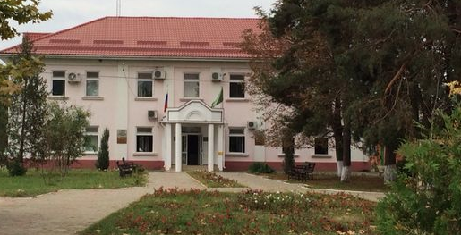
Брошюра подготовлена:
Финансовое управление
Администрации муниципального образования «Тахтамукайский район»
Контактные данные: адрес: а.Тахтамукай, ул.Ленина, 60 тел. (факс) 96-3-18
Эл.адрес: finuprta@mail.ru

